Slide 1


Роль интерактивных образовательных ресурсов в структуре урока рефлексии

Slide 2
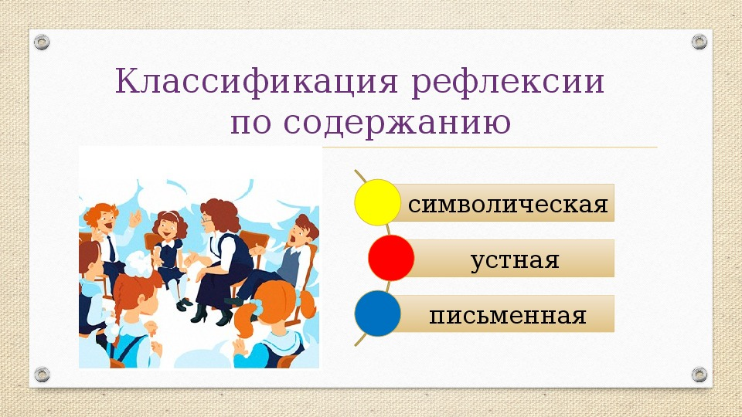
Рефлексия
- навык, направленный на самосознание, умение отслеживать свои эмоции, свои поступки, умение анализировать их и оценивать.
******************************************************
Урок рефлексии
урок контроля знаний
урок-повторение
урок-обобщение
урок-закрепление
«дистант»-функциональная грамотность-планируемый результат

Slide 3




Что?
Как?

Slide 4

ЧТО?
Mentimeter — цифровой инструмент, обеспечивающий мгновенную обратную связь от аудитории.
-
******************************************************
*ограниченное количество вопросов
+
*зависимость от оператора
*удобный интерфейс
*блиц-интерактивность
*многообразие форм обратной связи

Slide 5
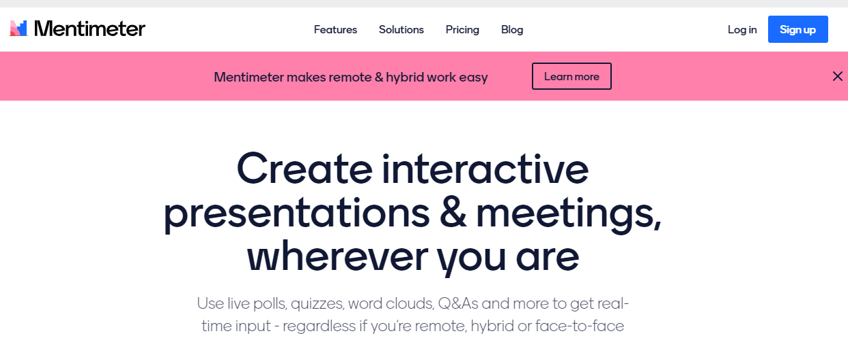
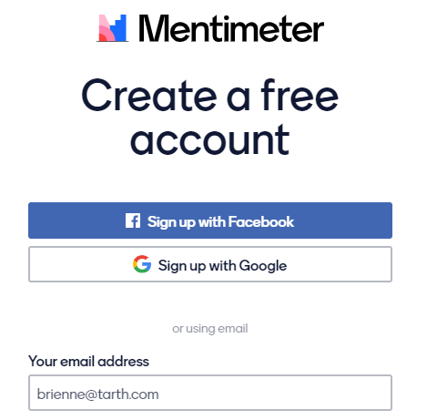
Алгоритм работы
1/ авторизация на сайте mentimeter.com
1
2

Slide 6
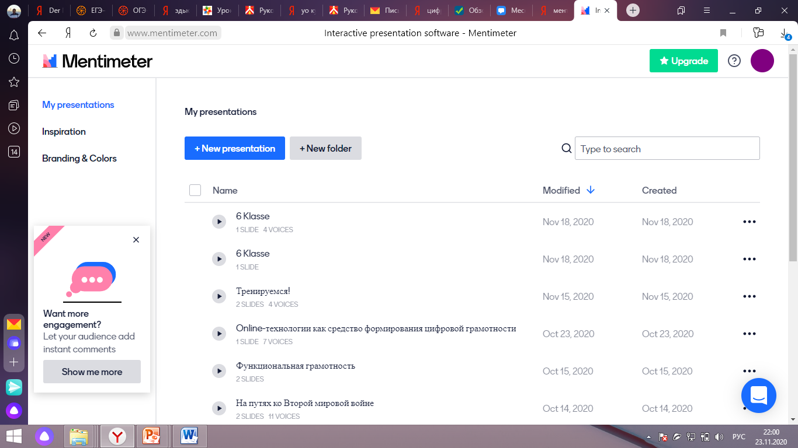
Алгоритм работы
2/ создание презентации («проблемный вопрос»)
3

Slide 7
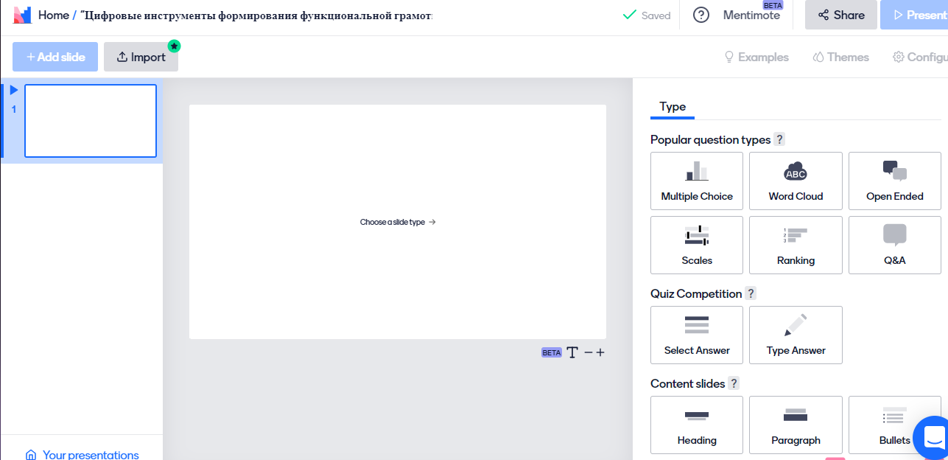
Алгоритм работы
3/ выбор формы представления результатов
4
БЕСПЛАТНО – 2 слайда!

Slide 8
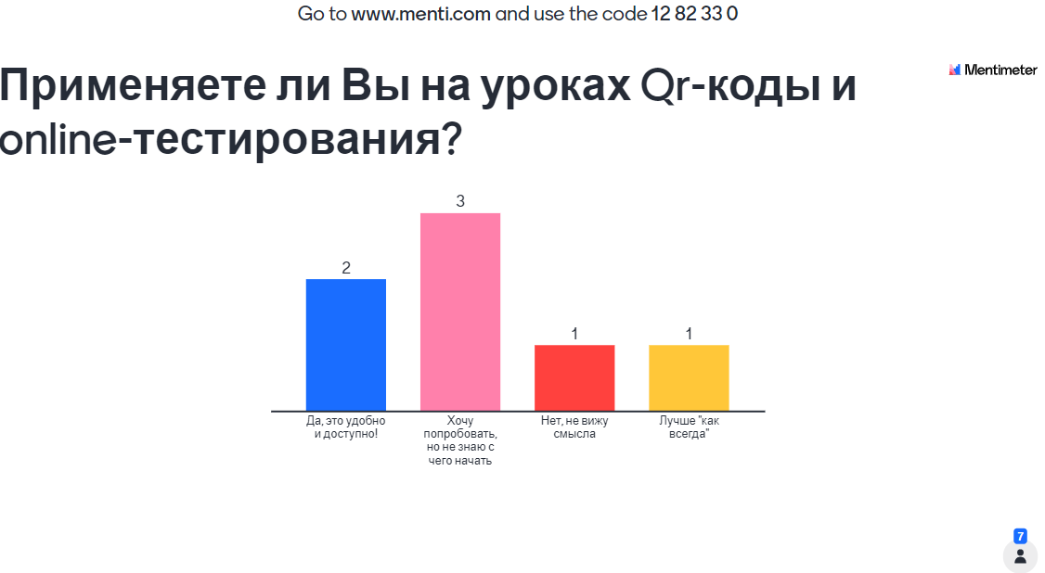
Алгоритм работы
4/ активация презентации на уроке

Slide 9
От теории
к практике
1/ menti.com
2/ ввести код 7017454
«образовательные дефициты» класса
Урок
рефлексии
«образовательные дефициты» обучающегося

Slide 10

КАК?
Quizlet – сервис, который позволяет изучать информацию с помощью обучающих инструментов и игр.
-
******************************************************
+
*удобный интерфейс
*интерактивный режим работы
*минимум времени – максимум результата
*доступ с различных средств связи + Приложение

Slide 11
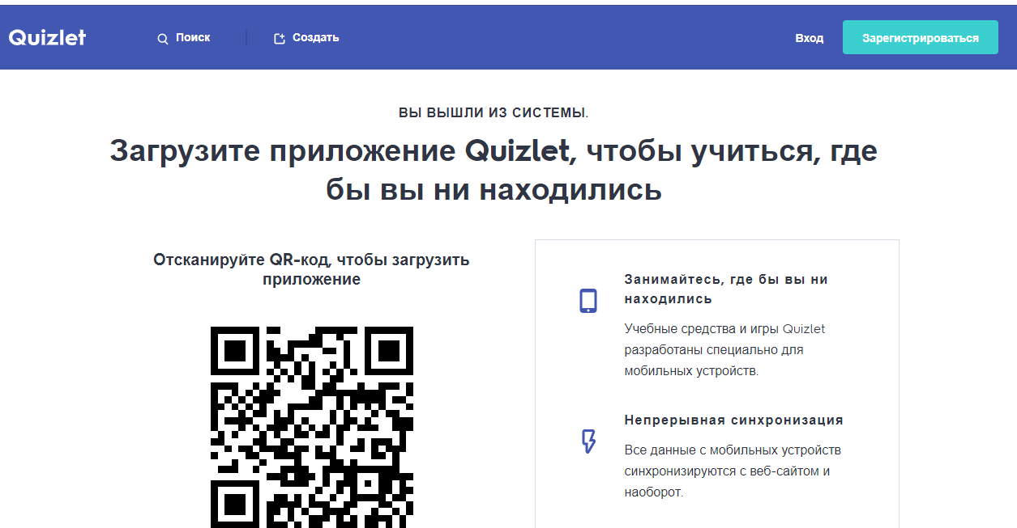
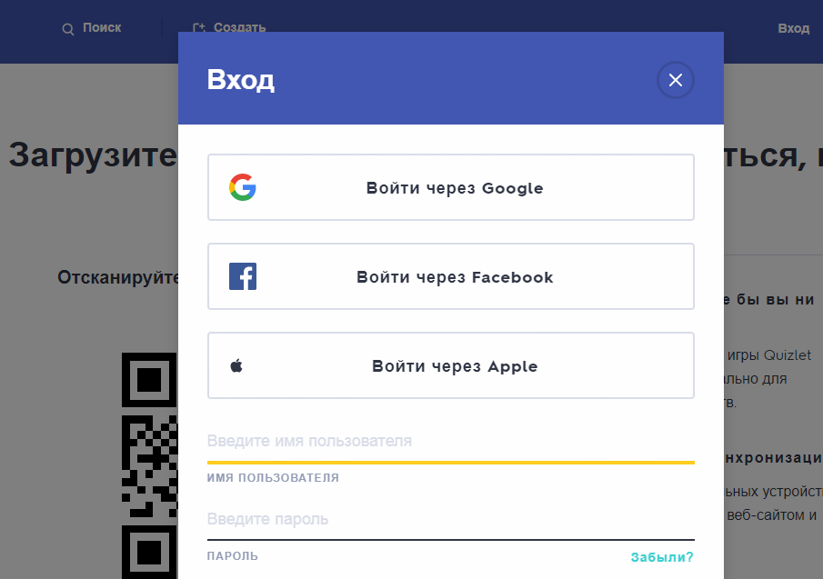
Алгоритм работы
1/ авторизация на сайте www. quizlet.com
1

Slide 12
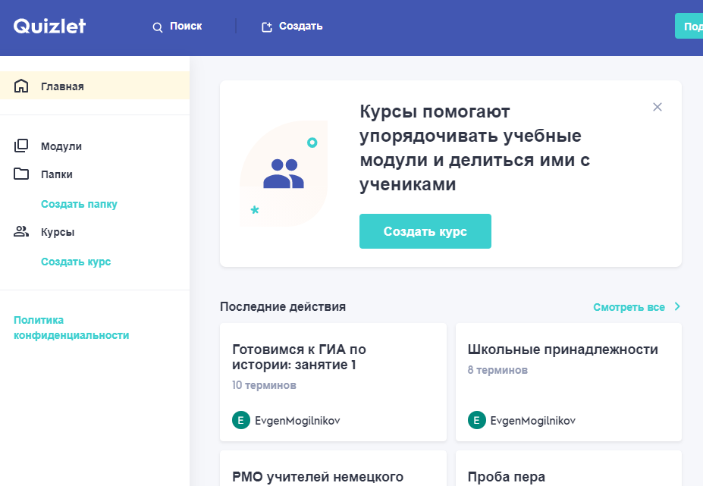
Алгоритм работы
2/ «СОЗДАТЬ» (модуль/курс)
2

Slide 13
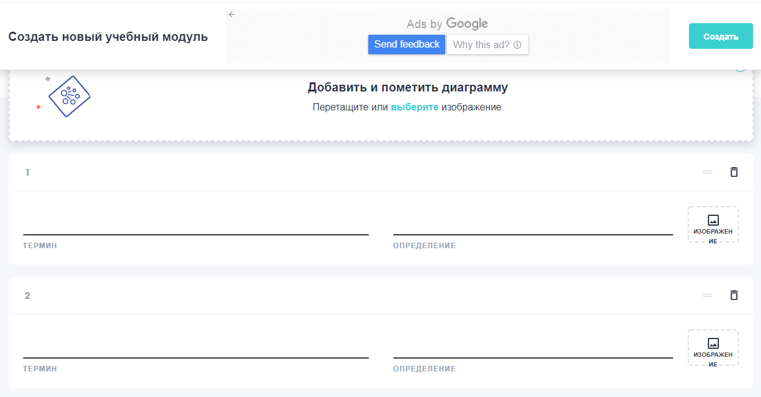
Алгоритм работы
3/ Добавляем «предметное содержание»
3

Slide 14
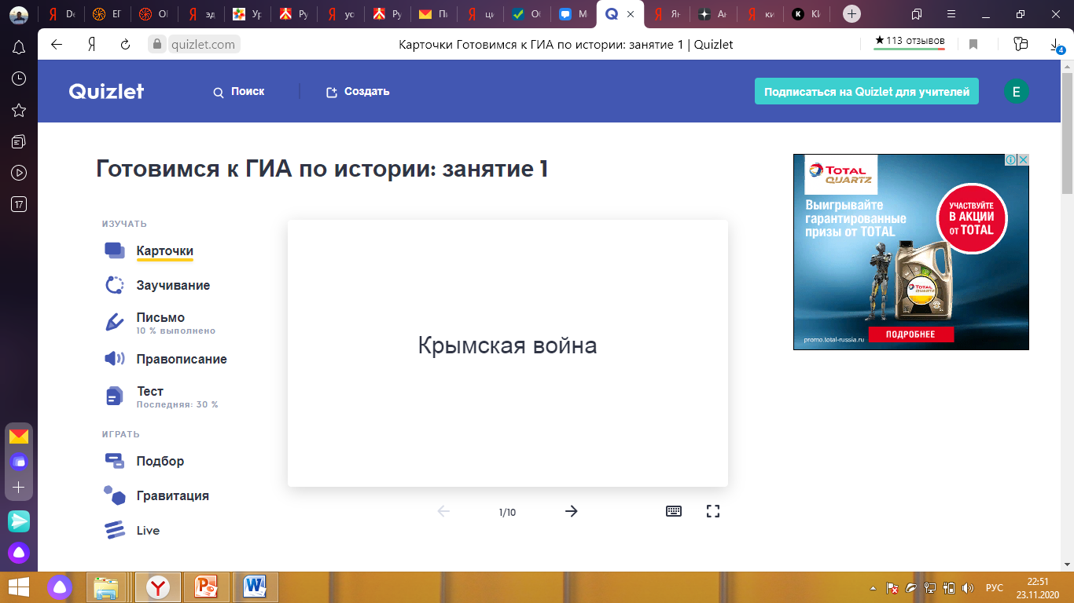
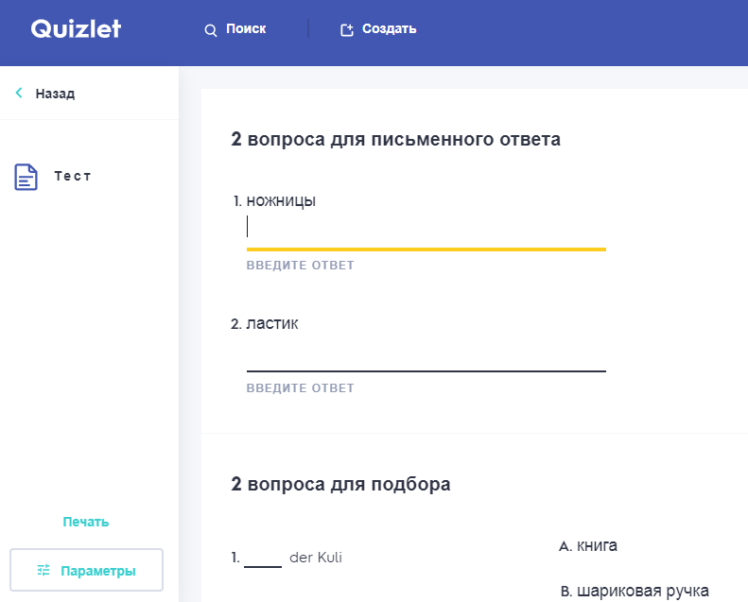
Алгоритм работы
4/ Активируем карточки

Slide 15
От теории
к практике
Задание:
Разработать интерактивный тренажёр по теме «Функциональная грамотность» на образовательной платформе Quizlet и разместить ссылку на интерактивной доске
Padlet (добавлять в комментариях)

Slide 16


